Slide 1
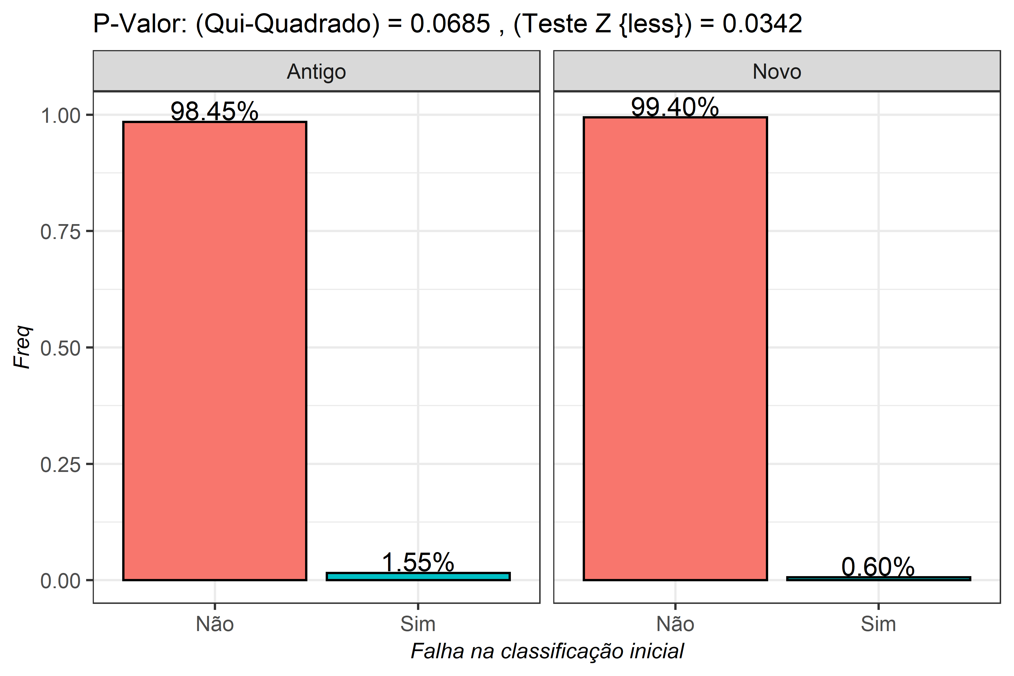
Quanto de falha na houve no mês – Será que o novo protocolo falha menos ?
Falha na classificação vs Protocolo
 | Antigo | Novo | Treino
NÃO | 573 | 1486 | 240
SIM | 9 | 9 | 5
 | Antigo | Novo | Total
NÃO | 98.45% (573) | 99.40% (1486) | 99.13% (2059)
SIM | 1.55% (9) | 0.60% (9) | 0.87% (18)
Total | 100.00% (582) | 100.00% (1495) | 100.00% (2077)
qui-quadrado | 0.06848(0.04275)
teste z (less) | 0.03424(0.02138)
fisher | 0.06012(0.02937)

Slide 2
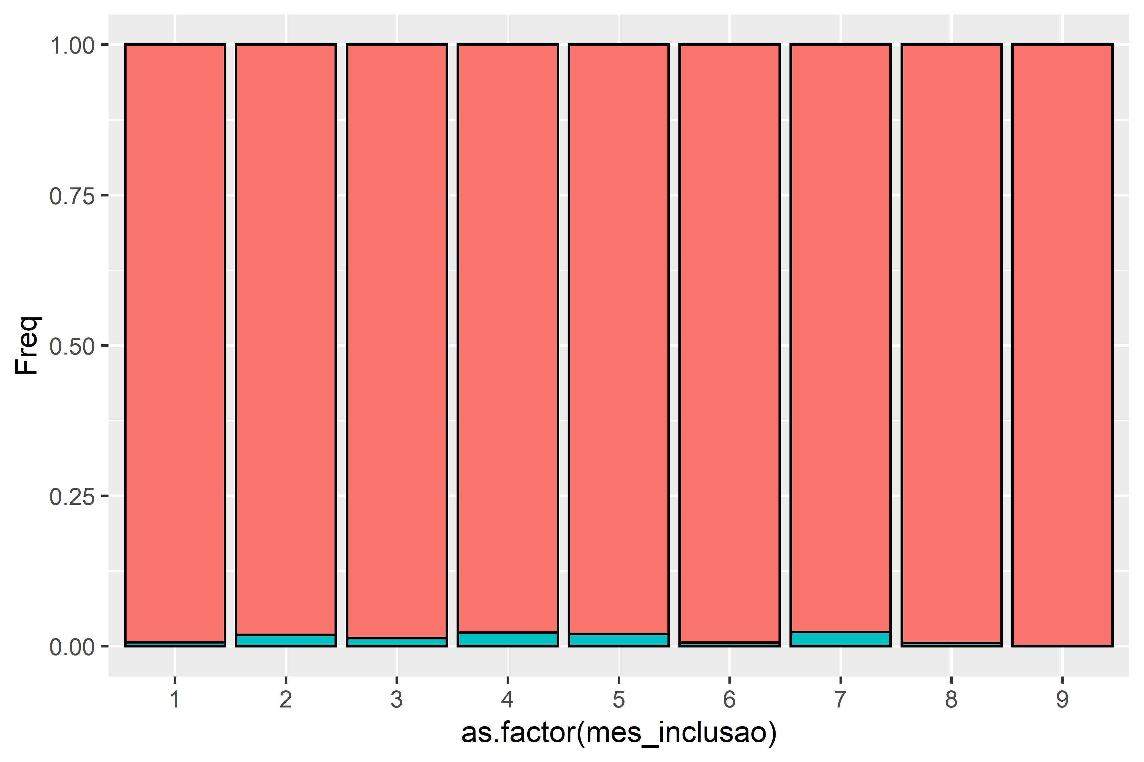
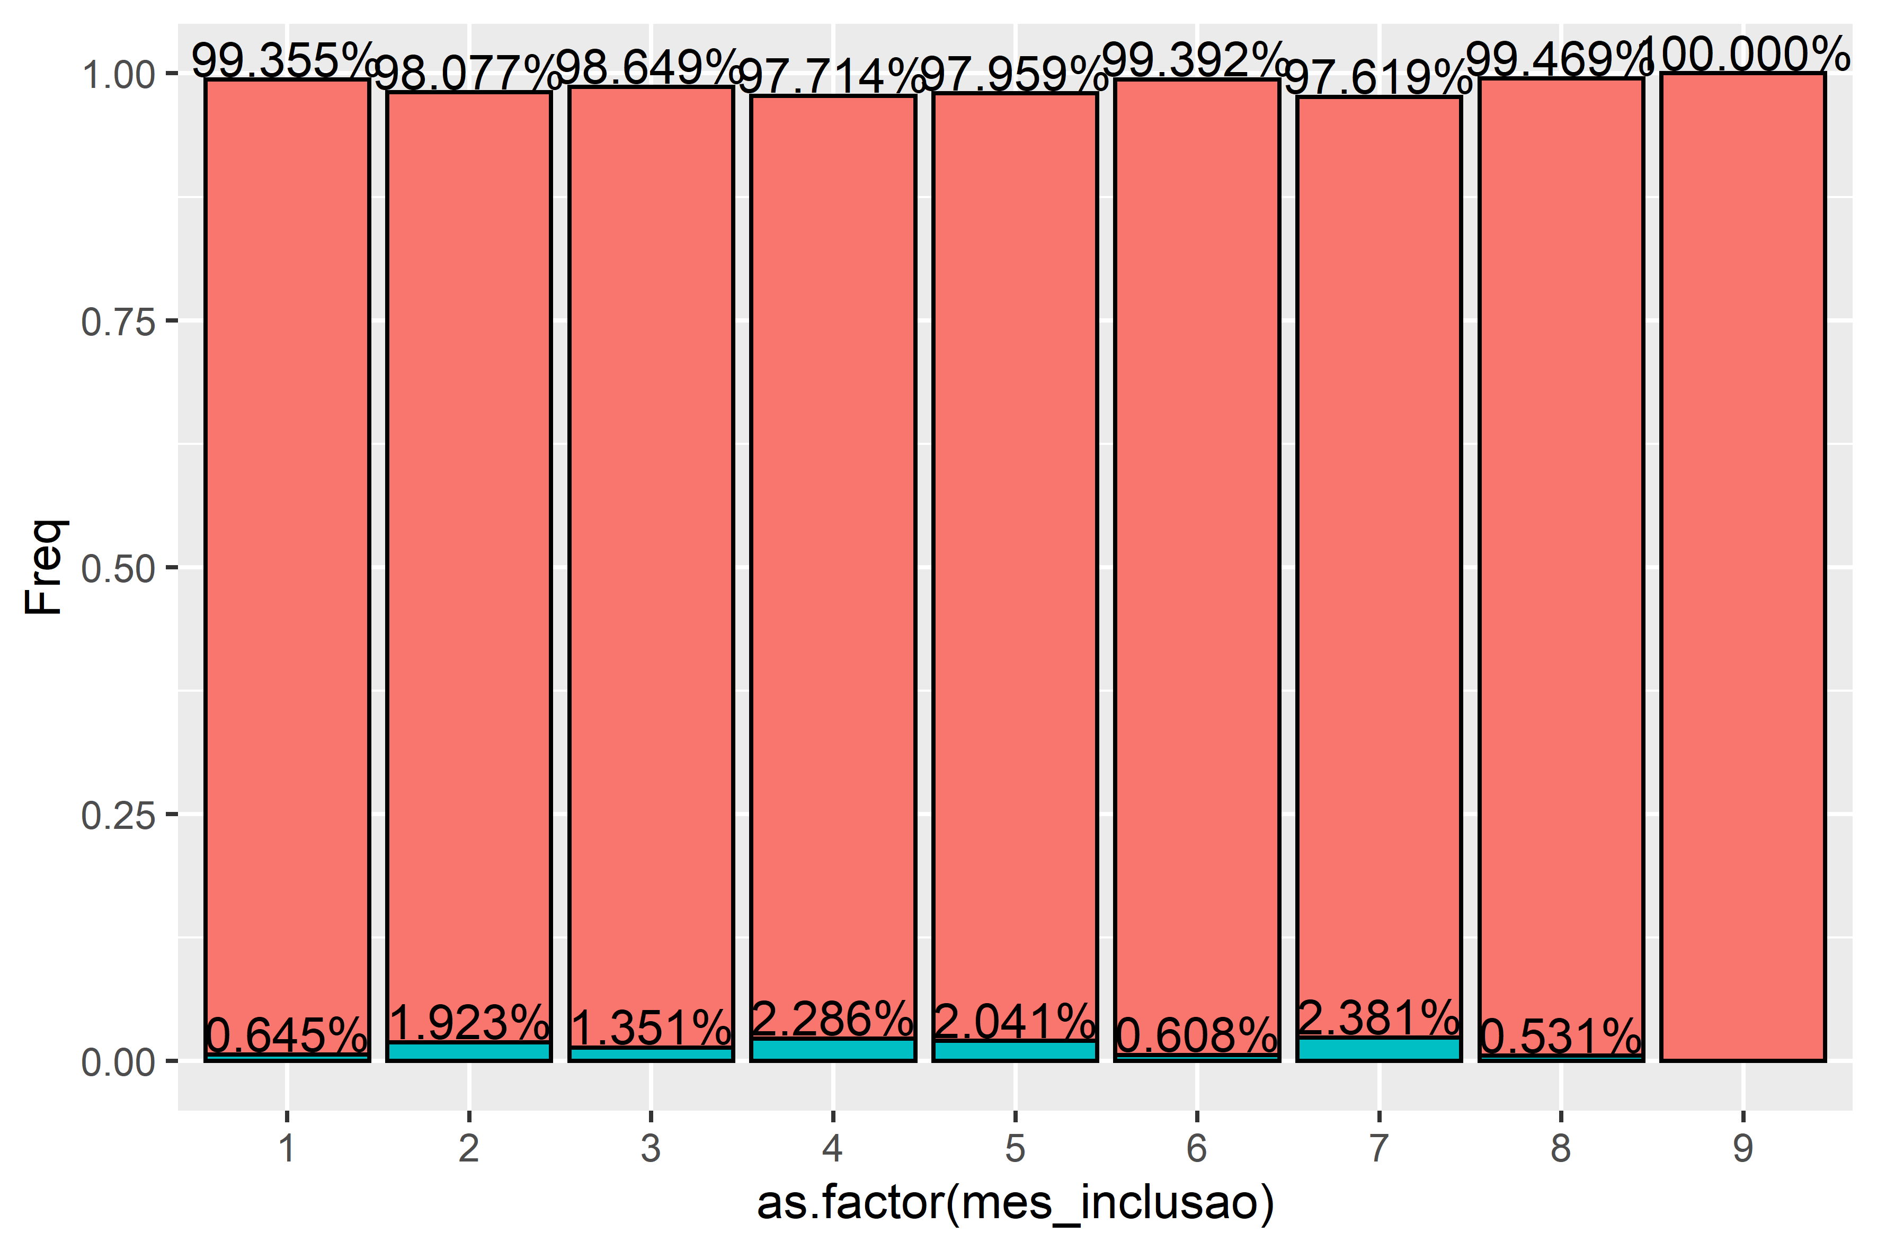
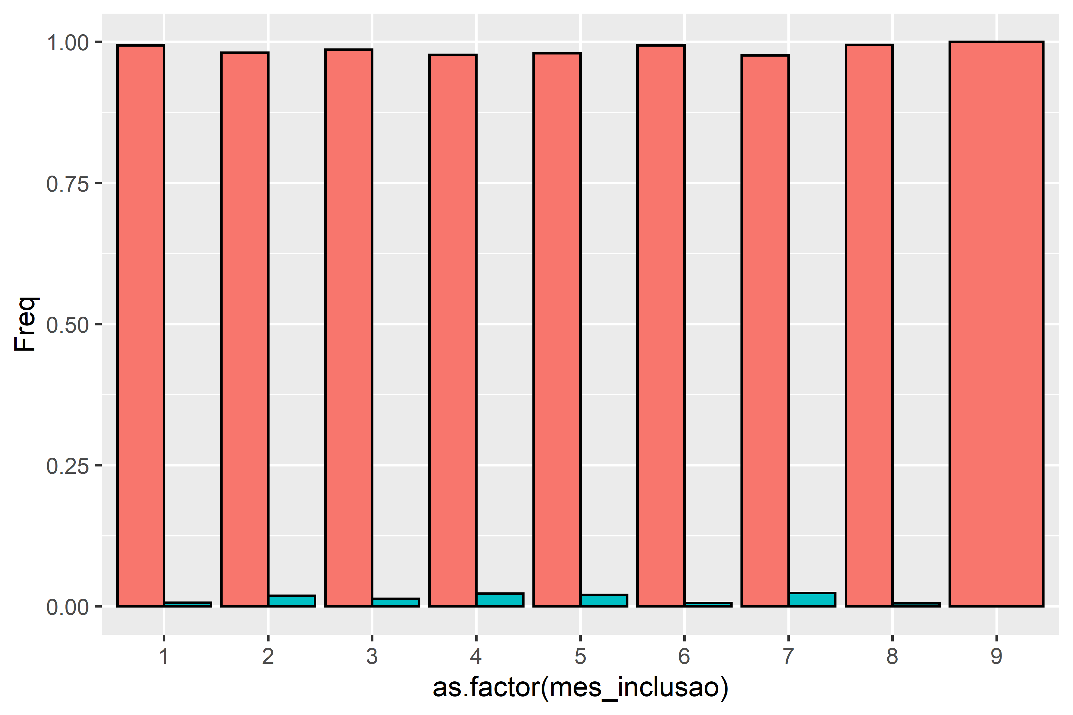
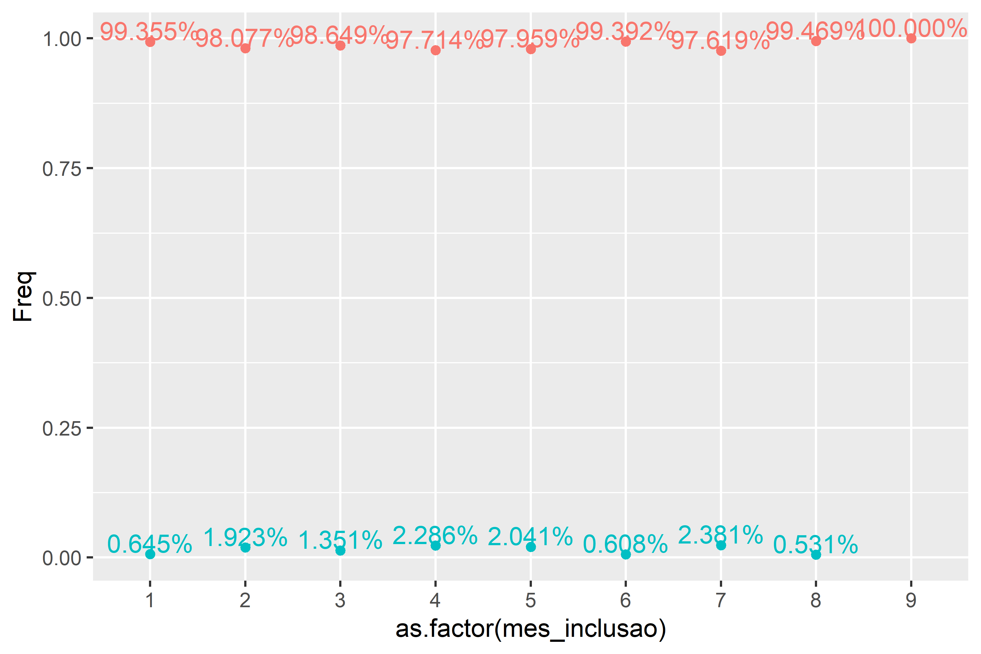
Mesês | 1 | 2 | 3 | 4 | 5 | 6 | 7 | 8 | 9 | Total
NÃO | 99.35% (154) | 98.08% (102) | 98.65% (146) | 97.71% (171) | 97.96% (240) | 99.39% (327) | 97.62% (205) | 99.47% (375) | 100.00% (579) | 99.01% (2299)
SIM | 0.65% (1) | 1.92% (2) | 1.35% (2) | 2.29% (4) | 2.04% (5) | 0.61% (2) | 2.38% (5) | 0.53% (2) | 0.00% (0) | 0.99% (23)
Total | 100.00% (155) | 100.00% (104) | 100.00% (148) | 100.00% (175) | 100.00% (245) | 100.00% (329) | 100.00% (210) | 100.00% (377) | 100.00% (579) | 100.00% (2322)
Mês | 1 | 2 | 3 | 4 | 5 | 6 | 7 | 8 | 9
NÃO | 154 | 102 | 146 | 171 | 240 | 327 | 205 | 375 | 579
SIM | 1 | 2 | 2 | 4 | 5 | 2 | 5 | 2 | 0

Slide 4
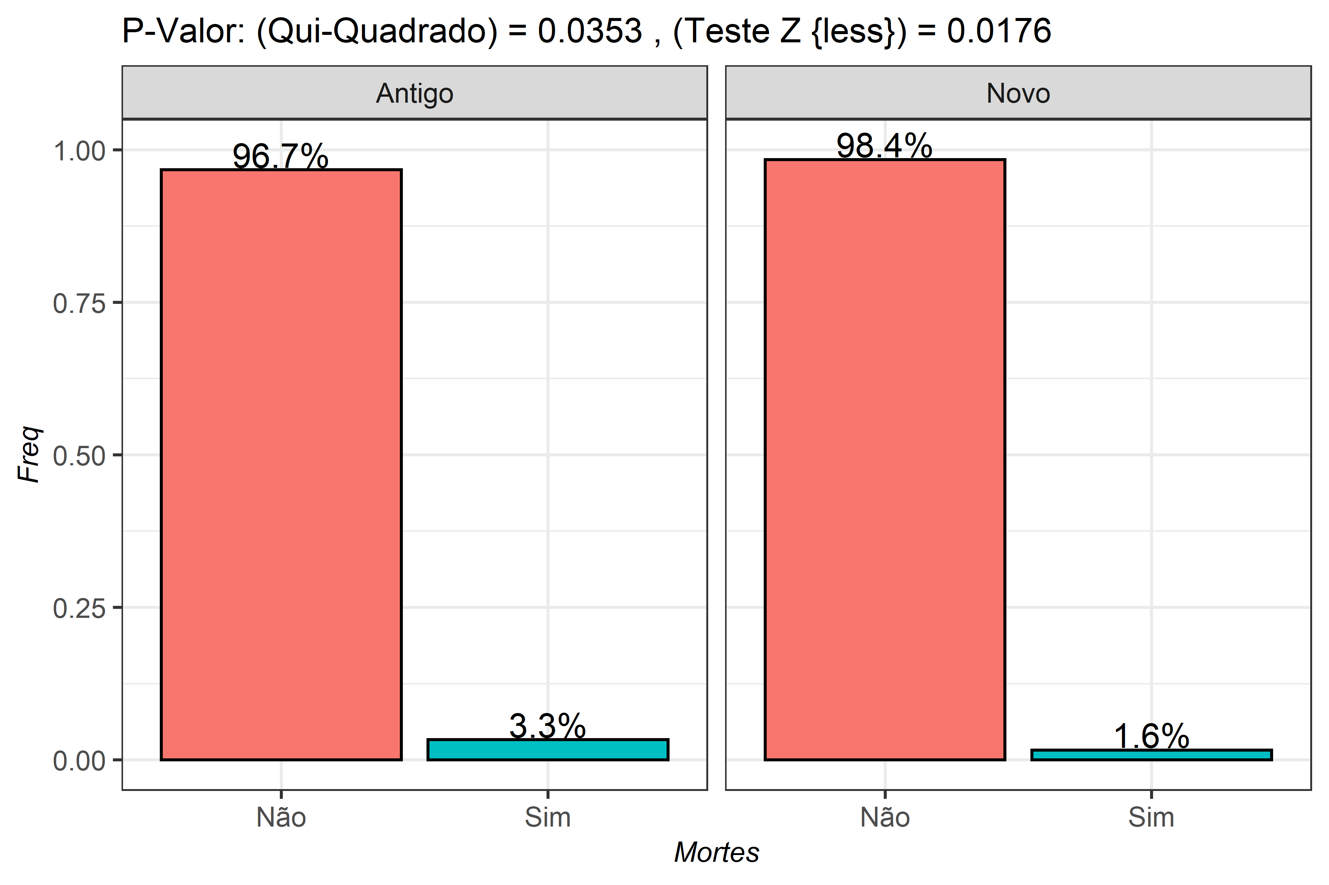
Quantas mortes houve durante os meses (saída) – será que houve mais mortes com o protocolo novo ?
 | Antigo | Novo | Total
ALTA | 96.71% (499) | 98.38% (1395) | 97.93% (1894)
ÓBITO | 3.29% (17) | 1.62% (23) | 2.07% (40)
Total | 100.00% (516) | 100.00% (1418) | 100.00% (1934)
qui-quadrado | 0.03527
teste z (less) | 0.01763
fisher | 0.03633

Slide 5
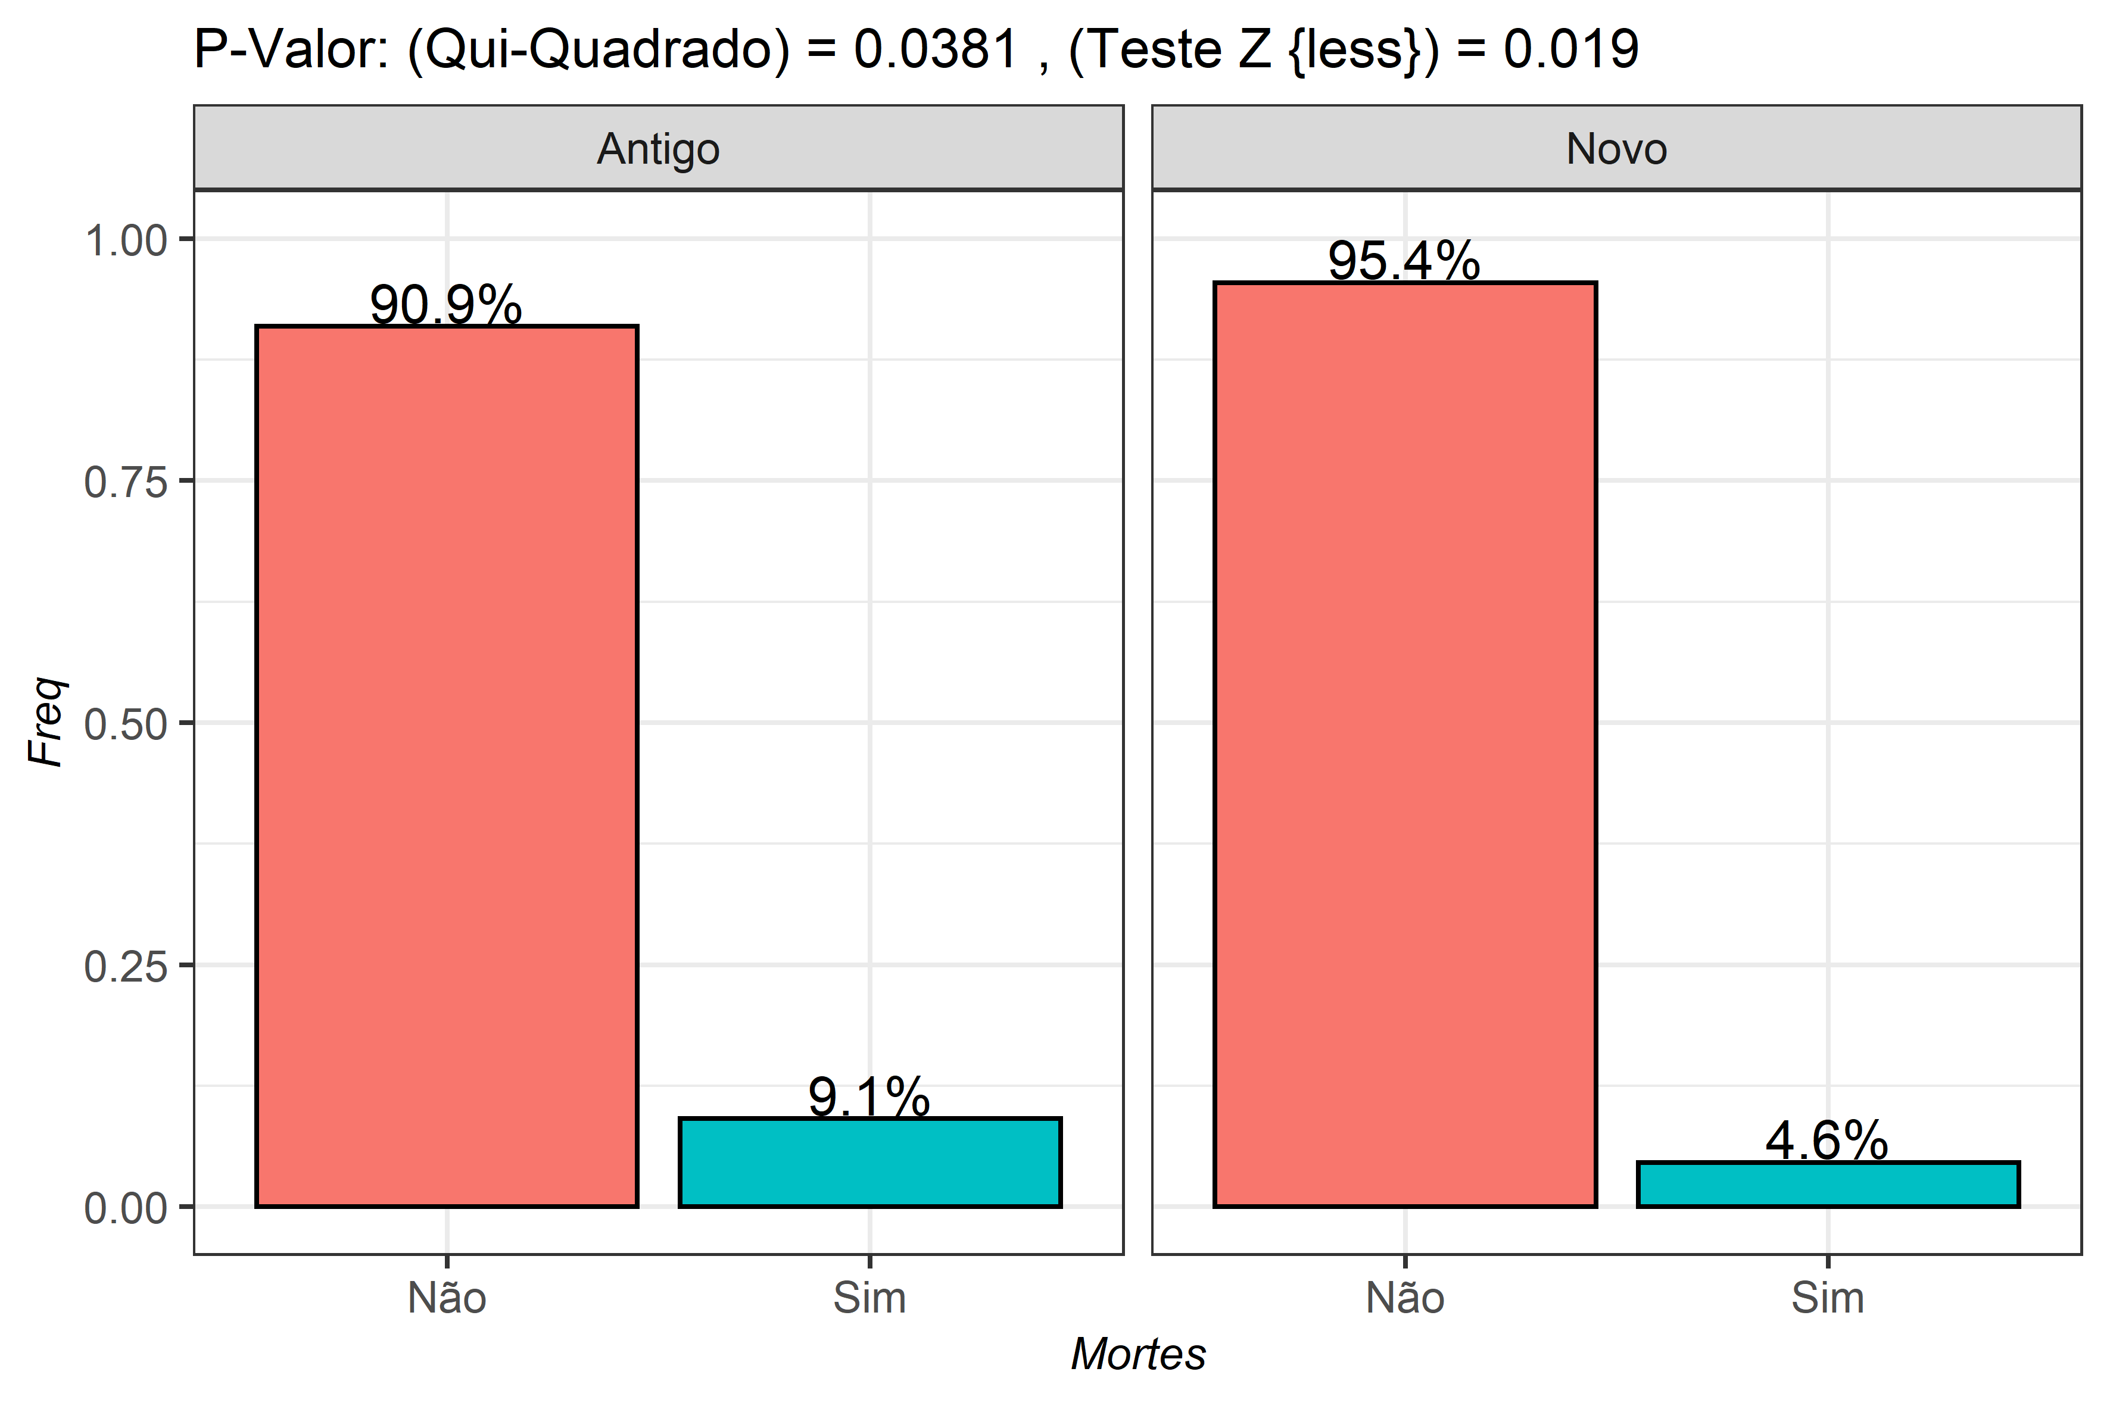
Quantas mortes houve durante os meses (saída) – será que houve mais mortes com o protocolo novo ?
 | Antigo | Novo | Total
ALTA | 90.91% (170) | 95.43% (480) | 94.20% (650)
ÓBITO | 9.09% (17) | 4.57% (23) | 5.80% (40)
Total | 100.00% (187) | 100.00% (503) | 100.00% (690)
qui-quadrado | 0.03806
teste z (less) | 0.01903
fisher | 0.1288
Mês saída vs Obitos | 1 | 10 | 2 | 3 | 4 | 5 | 6 | 7 | 8 | 9 | Total
NÃO | 99.29% (140) | 100.00% (13) | 97.96% (96) | 99.37% (158) | 97.52% (157) | 95.83% (23) | 99.67% (298) | 98.22% (221) | 99.17% (357) | 100.00% (594) | 99.18% (2057)
SIM | 0.71% (1) | 0.00% (0) | 2.04% (2) | 0.63% (1) | 2.48% (4) | 4.17% (1) | 0.33% (1) | 1.78% (4) | 0.83% (3) | 0.00% (0) | 0.82% (17)
Total | 100.00% (141) | 100.00% (13) | 100.00% (98) | 100.00% (159) | 100.00% (161) | 100.00% (24) | 100.00% (299) | 100.00% (225) | 100.00% (360) | 100.00% (594) | 100.00% (2074)

Slide 6
Descrições
 | Antigo | Novo
ALTA | 499 | 1395
DESISTÊNCIA DE TRATAMENTO HOSPITALAR | 0 | 29
EVASÃO | 18 | 17
ÓBITO | 17 | 23

Slide 7
